Slide 1




Sicurezza di rete per la salute
CSP004_C_H
SLIDE SET #7: Attacco Man-in-the-Middle (MITM)
PRESENTAZIONE DA PARTE DI:
ANTONIOS NTIB

Slide 2
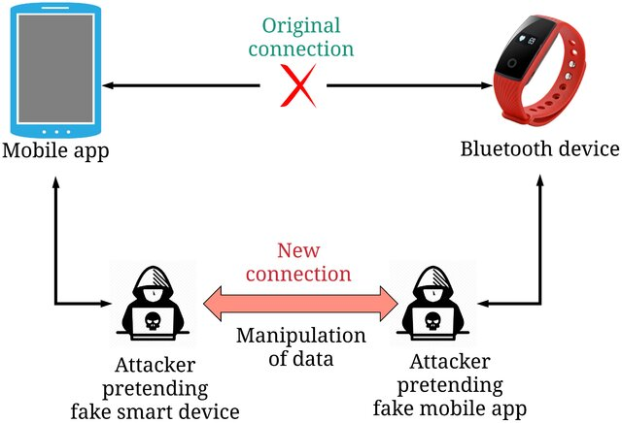
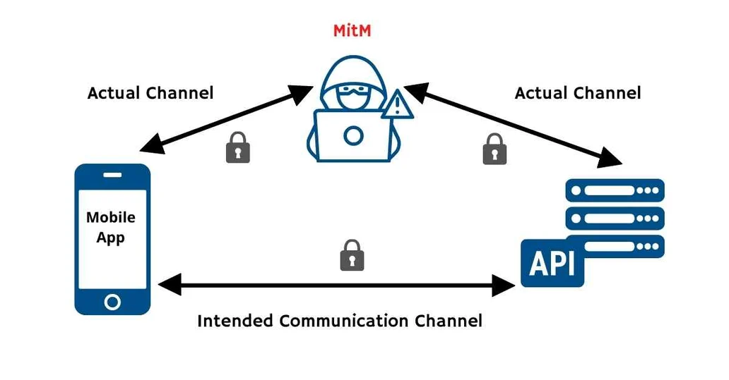
Attacchi MITM: Incidenti reali nel settore sanitario
Gli attacchi MiTM sono un tipo di attacco che potrebbe essere utilizzato dai criminali informatici per intercettare le comunicazioni tra le organizzazioni sanitarie, i medici, i pazienti e le compagnie di assicurazione sanitaria, nonché per rubare i dati dalle reti interne utilizzate dal personale medico. Grazie all'implementazione di politiche di sicurezza e all'emissione di certificati per i servizi utilizzati e forniti dalle organizzazioni sanitarie, la validità e la privacy dei dati si rafforzano e tutte le parti coinvolte nell'archiviazione, nella trasmissione e nello scambio di dati medici riducono il rischio di fuga dei propri dati.

Slide 3
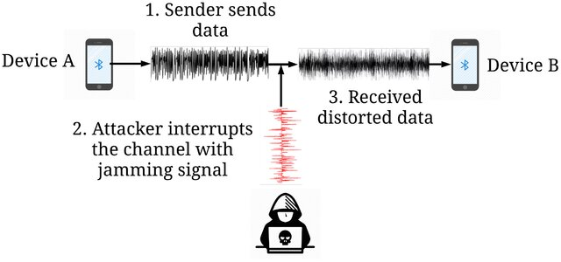
Attacco Man-in-the-Middle (MITM)
Un attacco di tipo man-in-the-middle (MITM) è un attacco informatico in cui un attore pericoloso si mette in mezzo a due parti, in genere un utente e un'applicazione, per intercettare le loro comunicazioni e gli scambi di dati e utilizzarli per scopi dannosi come acquisti non autorizzati o hacking.
Interponendosi segretamente tra l'utente e un sistema affidabile, come un sito web o un'applicazione, un criminale informatico può facilmente ottenere dati sensibili. L'utente presume di interagire esclusivamente con un sito affidabile e cede volontariamente credenziali di accesso, informazioni finanziarie o altri dati compromettenti.
1

Slide 4
SSL e Man-In-The-Middle
Diversi fattori e violazioni contribuiscono a un attacco MITM. Le falle più comuni sono l'assenza di un certificato SSL valido, l'emissione fraudolenta di un certificato SSL o una configurazione SSL impropria.
2

Slide 5
Cose che accadono durante un attacco MITM:
Il client avvia una connessione a un sito Web con un certificato SSL, con l'intenzione di stabilire una connessione sicura.
L'aggressore intercetta questa connessione e finge di essere il sito web, generando un falso certificato SSL che appare valido.
Il browser del cliente, ignaro dell'attacco, riceve il certificato falso e lo considera legittimo, poiché può essere difficile rilevare un certificato contraffatto.
L'aggressore agisce come intermediario, decifrando la comunicazione criptata del client, leggendone il contenuto e potenzialmente modificando i dati.
3

Slide 6
Cose che accadono durante un attacco MITM: (segue)
L'aggressore cripta quindi nuovamente la comunicazione utilizzando un certificato SSL legittimo di un sito web autentico.
Il server riceve la comunicazione modificata dall'attaccante, ignaro della manomissione, e risponde di conseguenza.
L'aggressore ripete questo processo per ogni sessione tra il client e il server, intercettando o manipolando di fatto l'intera conversazione.
4

Slide 7
Tipi di attacchi Man-in-the-Middle
Un attacco man-in-the-middle nella sicurezza informatica si qualifica come qualsiasi circostanza in cui un attore della minaccia si pone tra un utente e un'entità come una rete, un sito web o un'applicazione per ottenere informazioni. Il metodo con cui gli hacker ottengono tali informazioni varia utilizzando diverse forme di spoofing, un metodo per impersonare entità o siti web online affidabili. I principali tipi di attacchi MITM includono:
Spoofing IP: Un criminale informatico altera l'indirizzo del protocollo Internet (IP) di un sito web, di un indirizzo e-mail o di un dispositivo e fa uno spoofing dell'entità, facendo credere all'utente che sta interagendo con una fonte affidabile mentre in realtà sta passando informazioni a un attore malintenzionato.
5

Slide 8
Tipi di attacchi Man-in-the-Middle (segue)
Hijacking delle e-mail: Gli aggressori ottengono segretamente l'accesso agli account e-mail di una società bancaria o di carte di credito per monitorare le transazioni e rubare informazioni. Potrebbero anche utilizzare l'account di posta elettronica o un indirizzo di posta elettronica "spoofed" leggermente diverso da quello reale per fornire false
istruzioni false ai clienti, come il trasferimento di denaro su un nuovo conto corrente.
Spoofing DNS: Per lo spoofing del sistema dei nomi di dominio (DNS), uno spammer crea e gestisce un sito Web falso che l'utente conosce bene e lo indirizza verso di esso per acquisire le credenziali dell'utente o altre informazioni.
6

Slide 9
Tipi di attacchi Man-in-the-Middle (segue)
Spoofing HTTPS: Un utente presume che un sito web abbia il protocollo HTTPS (HyperText Transfer Protocol Secure), il che significa che i dati del suo computer sono criptati verso l'host del sito web. Tuttavia, viene reindirizzato segretamente a un sito HTTP non sicuro, consentendo ai criminali di tracciare le interazioni e rubare le informazioni.
Intercettazioni Wi-Fi: Gli spammer creano reti Wi-Fi pubbliche o hotspot che sembrano essere un'azienda vicina o un'altra fonte affidabile. Gli utenti che si collegano si vedono intercettare tutte le loro attività e i loro dati sensibili.
7

Slide 10
Tipi di attacchi Man-in-the-Middle
Hijacking SSL: Un'estensione dello spoofing HTTPS, l'hijacking del Secure Sockets Layers (SSL) avviene quando un hacker si appropria del protocollo responsabile della crittografia delle connessioni HTTPS e intercetta i dati degli utenti che viaggiano tra loro e il server a cui si stanno connettendo.
Dirottamento di sessione: Comunemente noto come furto di cookie del browser, un aggressore ruba le informazioni memorizzate nei cookie del browser web, come le password salvate.
Ettercap: Strumento open-source per l'analisi di protocolli, host e attività di rete. Può intercettare i dati del traffico di rete, catturare le credenziali e decriptare i dati delle password.
8

Slide 11
Tipi di attacchi Man-in-the-Middle (segue)
dsniff: Una suite di strumenti per l'analisi delle password e della rete che consente agli utenti di estrarre password, contenuti delle e-mail e file, di intercettare i dati del traffico di rete e di eseguire attacchi man-in-the- middle utilizzando i reindirizzamenti HTTPS.
Cain and Abel: inizialmente creato come strumento per il recupero delle password, si è trasformato in un software di sniffing e analisi dei pacchetti per valutare una rete ed eseguire lo spoofing, oltre a essere in grado di eseguire altri attacchi informatici come la forza bruta.
9

Slide 12
SSL -> Prevenzione degli attacchi Man-In-The-Middle
L'SSL previene questo tipo di attacco attraverso diversi meccanismi, che agiscono come una sicurezza multilivello anche contro le minacce più implacabili
Crittografia: SSL/TLS cripta i dati scambiati tra il client e il server utilizzando algoritmi crittografici. Questa crittografia garantisce che, anche se un aggressore intercetta i dati, non può decifrarne il contenuto senza la chiave di crittografia.
10

Slide 13
SSL -> Prevenzione degli attacchi Man-In-The-Middle (segue)
Autenticazione: SSL/TLS utilizza certificati digitali per autenticare l'identità del server. Questi certificati sono emessi da autorità di certificazione (CA) affidabili e contengono informazioni che verificano l'identità del server, impedendo agli aggressori di impersonare il server e di indurre il client a connettersi a un'entità dannosa.
Integrità: SSL aggiunge una firma digitale ai dati trasmessi, che consente al destinatario di verificare che i dati non siano stati manomessi durante la trasmissione. Se un aggressore altera i dati intercettati, la firma digitale non sarà più valida, avvisando il destinatario di una potenziale manomissione.
11

Slide 14
In che modo l'SSL previene gli attacchi Man-In-The-Middle?
Il contributo del protocollo HTTPS nel bloccare gli attacchi Man-in-the-Middle deriva dal concetto di certificati SSL e di autorità di certificazione, che fanno parte dell'infrastruttura a chiave pubblica (PKI). Si basa sulla chiave privata, che stabilisce una connessione sicura quando è associata al certificato corrispondente.
La domanda è: se un client si connette a un server, un utente malintenzionato che si interpone tra loro può ricevere il certificato SSL e decifrare con successo i dati?
In effetti, l'aggressore può ricevere lo stesso certificato perché l'ultimo contiene la chiave pubblica e il nome di dominio che il server invia a chiunque voglia connettersi ad esso. Tuttavia, l'aggressore non può decifrare le informazioni perché solo il server possiede la chiave privata corrispondente che può decifrare i dati.
Quindi, poiché il server mantiene segreta la chiave privata, l'hacker non può utilizzare il certificato del sito web. Deve utilizzarne uno proprio, convincendo l'Autorità di certificazione a firmare il certificato o a utilizzarlo così com'è. Pertanto, se il certificato dell'aggressore non è convalidato da un'autorità di certificazione affidabile, il browser web del cliente non si fiderà di esso.
12

Slide 15
In che modo l'SSL previene gli attacchi Man-In-The-Middle? (segue)
Gli aggressori possono anche tentare di falsificare il certificato SSL e fornire la propria chiave pubblica al client. Questa azione annullerà la firma della CA, mentre il browser visualizzerà avvisi relativi al certificato SSL non valido.
Pertanto, la struttura specifica del certificato SSL impedisce gli attacchi Man-in-the-Middle, protegge i vostri clienti dai contatti con gli hacker e garantisce l'affidabilità della vostra azienda.
13

Slide 16
Come prevenire gli attacchi Man-in-the-Middle
Privilegiare le connessioni HTTPS: Evitate i siti web che non riportano la connessione HTTPS nell'indirizzo del sito. È inoltre possibile implementare il DNS over HTTPS, che cripta le richieste DNS, nascondendo la vostra attività online.
Evitare il WiFi pubblico e non sicuro: anche se può sembrare comodo, il WiFi pubblico può essere una trappola usata per colpire gli utenti che non hanno una solida consapevolezza informatica.
Incorporare l'MFA: l'autenticazione a più fattori (MFA) aiuta a evitare i problemi che potrebbero verificarsi dopo che un criminale informatico ha ottenuto le credenziali. L'acquisizione di un fattore di autenticazione aggiuntivo, come un token hardware o una scansione del volto, impedisce all'hacker di accedere a un account.
14

Slide 17
Come prevenire gli attacchi Man-in-the-Middle (segue)
Praticare la segmentazione della rete: L'architettura Zero Trust è un quadro eccellente per la sicurezza della rete, in particolare per l'utilizzo di principi come la segmentazione della rete per difendersi dagli attacchi man-in-the-middle. Questo elemento di Zero Trust si riferisce alla suddivisione della rete in segmenti protetti per isolare gli incidenti e prevenire gli spostamenti laterali degli attori delle minacce.
15

Slide 18
Come prevenire gli attacchi Man-in-the-Middle (segue)
Crittografia delle e-mail: Per evitare il dirottamento delle e-mail, le estensioni di posta elettronica sicura/multipla (S/MIME) crittografano il contenuto delle e-mail e certificano le e-mail con certificati per autenticare i mittenti. Utilizzare un sistema di gestione dei certificati: Le soluzioni automatizzate per la gestione dei certificati SSL di rete garantiscono un metodo centralizzato e semplificato per rimediare a quelli scaduti suscettibili di dirottamento.
Utilizzare la gestione degli accessi privilegiati (PAM): Implementare i controlli degli accessi privilegiati per applicare il minimo privilegio e limitare la creazione di account e le autorizzazioni al livello minimo necessario al personale tecnico per svolgere il proprio lavoro.
16

Slide 19
Concetti di attacco MITM da conoscere
Alcuni concetti da conoscere per comprendere meglio un attacco MITM includono:
Spoofing: Tecnica comunemente utilizzata negli attacchi man-in-the- middle in cui un sistema affidabile, come un sito web o un indirizzo IP, finge di essere qualcos'altro attraverso la replica o l'illusione per ottenere la fiducia dell'obiettivo.
Hijacking: Tattica di MITM in cui un aggressore prende interamente il controllo di un account di posta elettronica, di un sito web o di un SSL per inserirsi tra l'utente e il sistema.
17

Slide 20
Concetti di attacco MITM da conoscere (segue)
Phishing: spesso effettuato tramite e-mail o siti web, è una tattica comunemente utilizzata negli attacchi MITM in cui uno spammer o un criminale tenta di rubare informazioni o consegnare malware fingendo di essere un mittente affidabile o un sito web legittimo.
Intercettazione: Parte del processo di attacco MITM in cui un hacker riesce a intercettare le trasmissioni di dati e le comunicazioni tra due utenti o utenti e servizi.

Slide 21

Grazie

